Slide 1
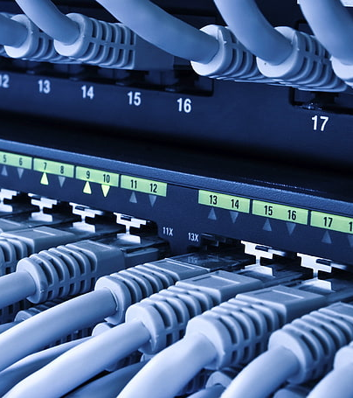
Networking Automatizado
SOLUCIONANDO LOS PROBLEMAS DE LA INFRAESTRUCTURA CLÁSICA
Autor: Javier Sánchez Páez
Tutor: Víctor Manuel Montero Malagón

Slide 2
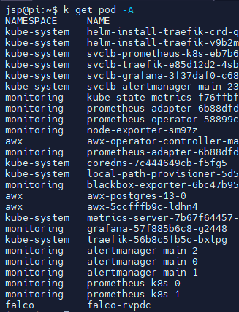
Índice
¿Qué?
¿Cómo?
¿Por qué?
Resultados
Conclusiones

Slide 3
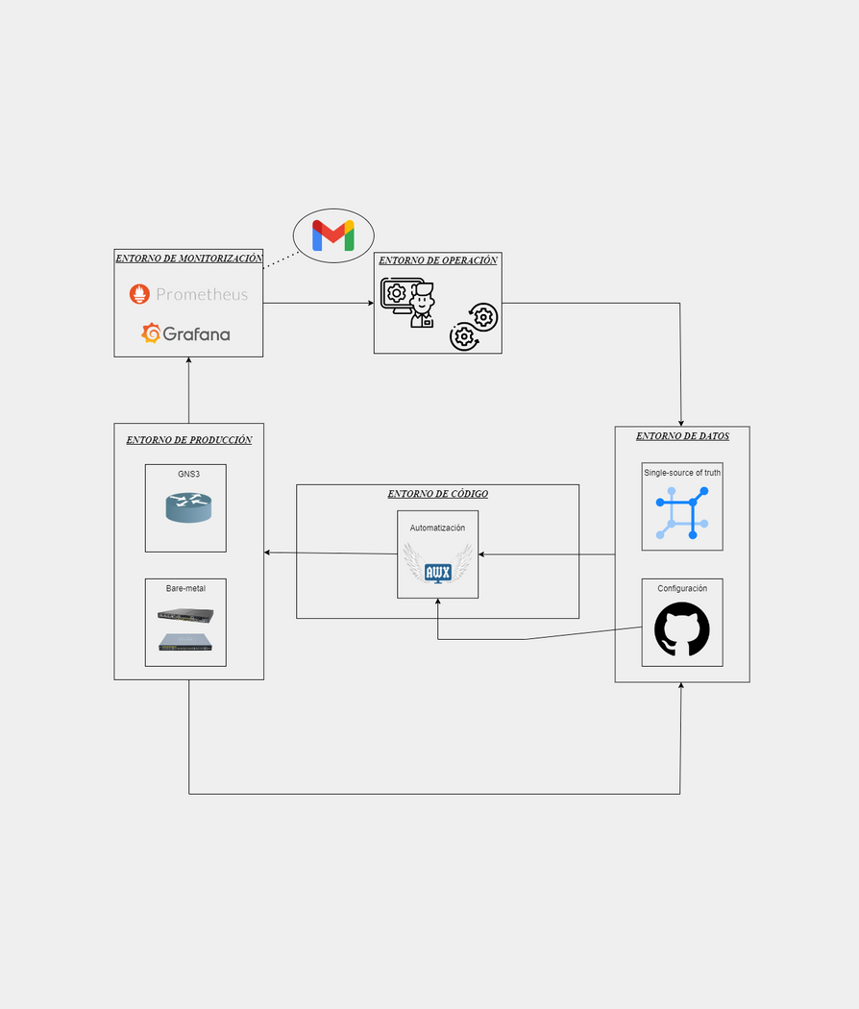
¿Qué?
La automatización de redes es una "vuelta de tuerca" a cómo se configura una infraestructura de red para dotarla de un nuevo planteamiento más operable.
Mejor aprovechamiento del tiempo.
Menor dinero perdido.
Versionado de red.
Escalabilidad.
Diagrama de entornos con los que trabajaremos.

Slide 4
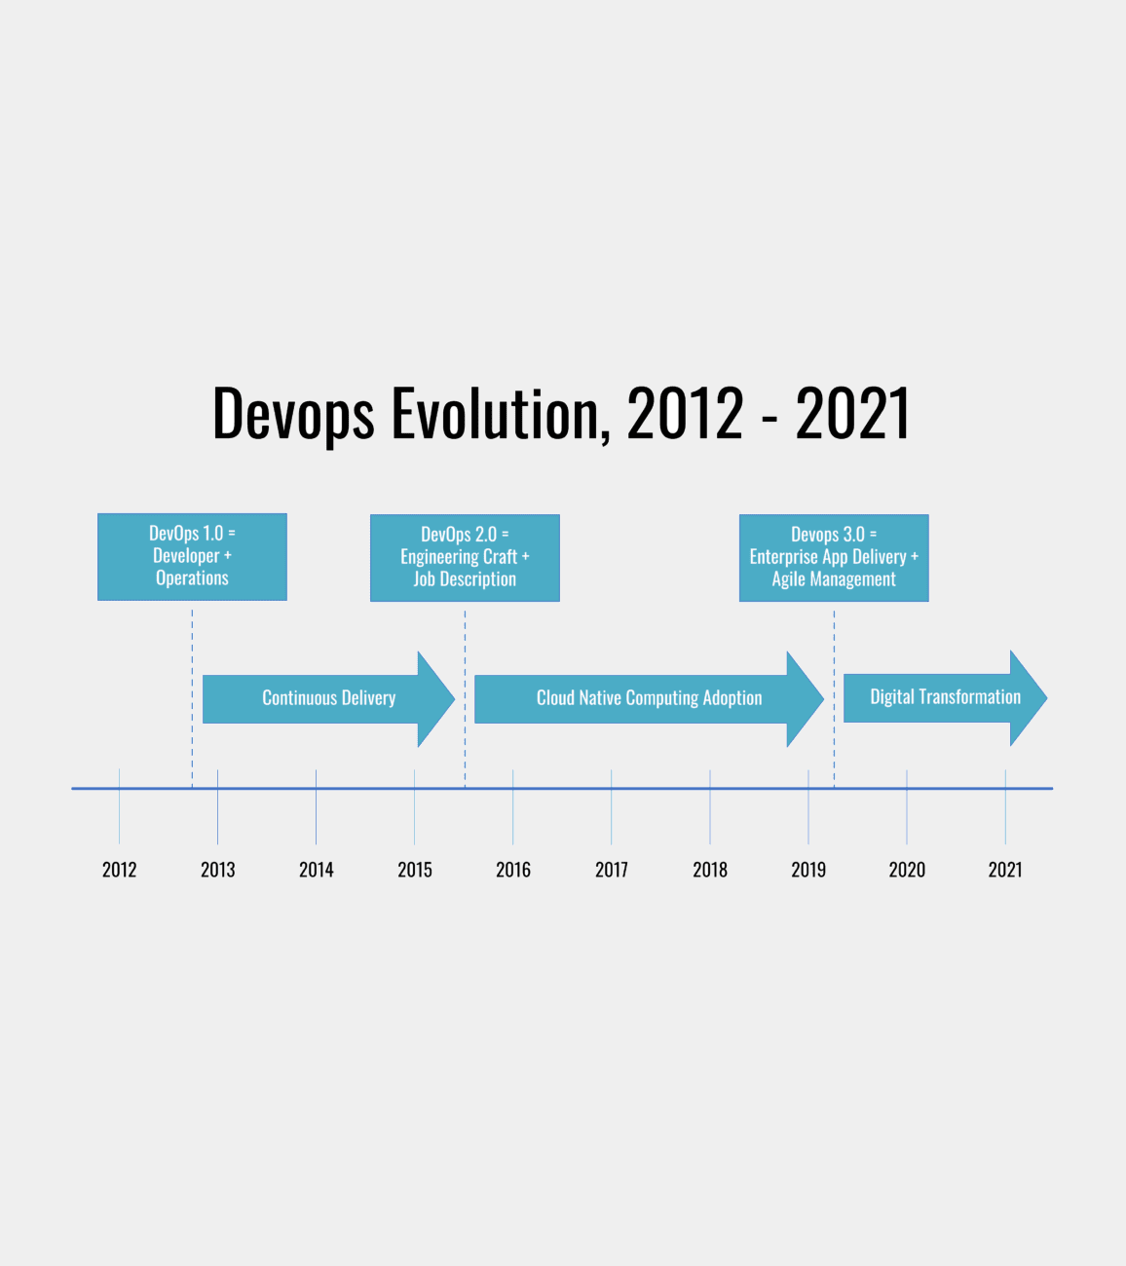
¿Cómo?
La evolución que ha tenido el ámbito de la programación nos va a servir como punto de partida.
En este proyecto se abarcan metodologías y herramientas tales como GitOps, DevOps, CI e Infraestructura como Código (IaC)

Slide 5

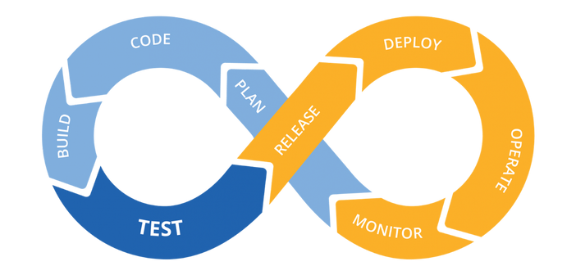
Métodos y herramientas aplicadas
DevOps
GitOps
CI
IaC
Mejorar la colaboración, eficiencia y calidad.
Uso de Git como SSoT para gestionar infraestructura automatizando todo lo posible.
Traducción al inglés de "Integración Continua".
Abastecer un entorno productivo de forma no interactiva.

Slide 6
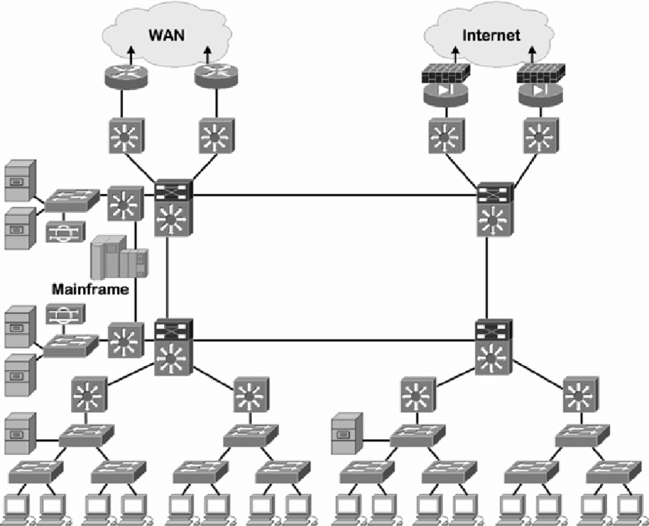
¿Por qué?
Implementar una solución de redes adaptativa nos soluciona muchos problemas:
Pérdida de tiempo.
Solución rápida, fácil y eficaz.
Escalable.
Seguro.

Slide 7
Fuente: netbeez.net
Solución Difícil
Fuente: Un sitio genial
No relacionado con la red
Difícil demostrar que no relacionado
60
Resultados
La automatización de redes nos permite, entre otras cosas, ver fácilmente qué falla y por qué falla.
40
20
0
Situaciones recurrentes
Facultad de Geografía de la
Universidad de Asturias

Slide 8

Gracias por su atención
GRANADA, 19 DE JUNIO DE 2023

